Slide 1

Novas orientações da Lei de Licitações e Contratos para Obras e Serviços de Engenharia
Fabrício Mareco
Auditor Federal do TCU
Engenheiro Civil (UFC) e Engenheiro Generalista (École Centrale de Lyon)
Mestre em Engenharia de Transportes (UFC)

Slide 2

1 - Estruturação da Fase de Planejamento da licitação
PCA
Instrumento de Governança
DFD
Gestão de riscos
Anteprojeto/Projeto Básico/Projeto executivo
ETP
Edital
Termo de Referência
Linha de Montagem
Fase Preparatória na Lei 14.133/21

Slide 3

2 - Utilização da Modelagem da Informação da Construção - Building Information Modelling – BIM (Art. 19, § 3º).
Geração automática de documentação técnica
Compatibilização de projetos
Precisão e agilidade na estimativa de custos de obra
Melhoria na qualidade dos projetos, e consequentemente da obra
Planejamento/Simulação da execução de obra
Redução de aditivos de prazo e valor
Notes:
O BIM é mais do que a mera evolução do desenho, é um novo jeito de abordar o planejamento de empreendimentos.
Agrega e integra todas as partes envolvidas no planejamento de uma construção, fornecendo informações aprofundadas sobre cada detalhe e que podem ser utilizadas por todos os profissionais envolvidos, desde engenheiros e arquitetos até planejadores e responsáveis pela compra de materiais.
As informações são digitadas apenas uma vez e podem ser utilizadas em todas as fases da obra mantendo sua integridade e permitindo que todos os profissionais envolvidos permaneçam alinhados nos objetivos, trabalhem com dados atualizados e tenham informações sempre disponíveis.
Pode-se separar a visualização do modelo por etapas: estudo preliminar, anteprojeto, projeto pra aprovação nos órgãos legais, projeto executivo, projeto arquitetônico, estrutural, de instalações, planejamento e orçamento, fundação e estacas, construção das paredes, acabamentos, finalização, entrega, reforma, etc.
É possível obter todas as especificações de cada objeto que constitui o empreendimento, por ex, ao selecionar uma porta, pode-se obter informações de altura, espessura, sentido de abertura, material, cor, fabricante, custo, etc.
É possível confrontar informações de partes diferentes de um planejamento para ver se há algum erro de projeto. Por ex, comparar o projeto arquitetônico com o elétrico para ver se não há nenhuma tomada atrás de uma porta ou o estrutural com o arquitetônico para ver se não há nenhum pilar atrapalhando a circulação.
Oportunidade de simular várias soluções previamente, o que contribui muito na tomada de decisão. Essas simulações podem resultar em uma previsão de impactos gerados e possíveis problemas durante o processo de execução, como ex., como um serviço ou o tamanho da equipe vai impactar em termos de custos e prazos; verificar se é possível que duas atividades ocorram de forma simultânea ou não; analisar questões de logística da obra como um todo, entre outras situações.
Ao simular esses cenários, pode-se identificar atrasos, riscos ou até mesmo soluções mais viáveis para um determinado serviço, que podem tornar seu projeto muito mais barato e mais eficiente.
BIM permeia todo ciclo de vida dos empreendimentos,
O BIM permite que todos os participantes envolvidos no processo, como contratante, projetistas e empreiteiros trabalhem de forma integrada em ambiente virtual, facilitando a comunicação e a colaboração. A visualização tridimensional facilita a compreensão do objeto a ser construído, especialmente de profissionais de outras áreas de formação ou que eventualmente possuem dificuldade na leitura de projetos técnicos. Assim, o BIM pode auxiliar nos processos de audiências públicas, por exemplo, garantindo maior transparência e facilitando a comunicação com a sociedade. A centralização e a padronização das informações garantem maior eficiência ao processo de gestão, por isso, trabalhar em uma plataforma em nuvem possibilitará um salto de qualidade para a instituição.

Slide 4
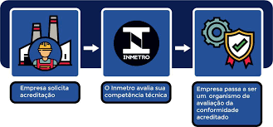


3- Possibilidade de se exigir certificação por organização independente acreditada pelo Inmetro (art. 17, § 6º, I ).
\\\\\\\\\\\\\\\\\\\\\\\\\\\\\\\\\\\\\\
\

Slide 5
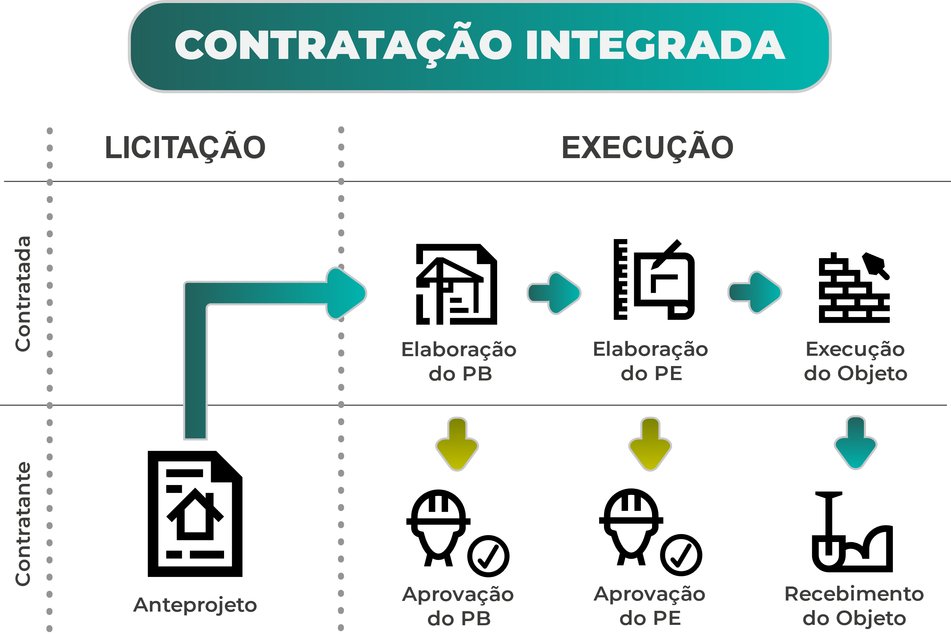
4 – Regime de Execução: Contratação Integrada

Slide 6
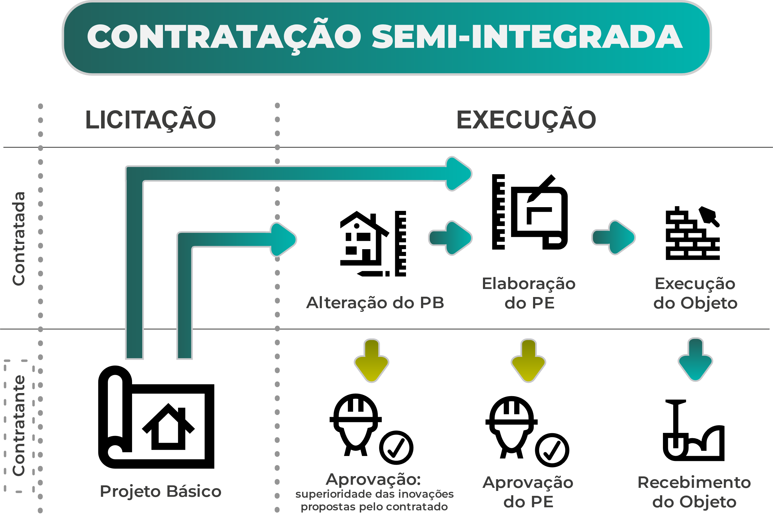
5 – Regime de Execução: Contratação Semi-Integrada

Slide 7
6 – Matriz de Alocação de Riscos
Tipo de risco | Descrição | Materialização | Mitigação | Alocação
Projeto | Projetos inadequados ou ineficientes, ou mal elaborados | Atraso no cronograma | Contratação Integrada. Projetos Básico e Executivo são responsabilidade da Contratada Não pagamento dos projetos Seguros de Riscos de Engenharia | Contratada/ Seguradora
Projeto | Atraso na análise/aprovação dos projetos, sem que haja culpa do Contratada | Eventual atraso de cronograma executivo | Contratação de empresa consultiva especializada Treinamento e capacitação dos técnicos envolvidos da contratante; Adequação de cronograma, sem ônus para a Contratante | Contratante
Risco Meteorológico | Refazimento de serviços, perdas ou paralisações motivadas por questões climáticas. | Comprometimento do cronograma e alteração dos custos de obras | Para chuvas com médias históricas dos últimos 10 anos a Contratada é responsável. Seguros de Riscos de Engenharia Acima da média histórica dos últimos 10 anos a Contratante é responsável. Aditivo Contratual | Contratada/ Seguradora Contratante

Slide 8
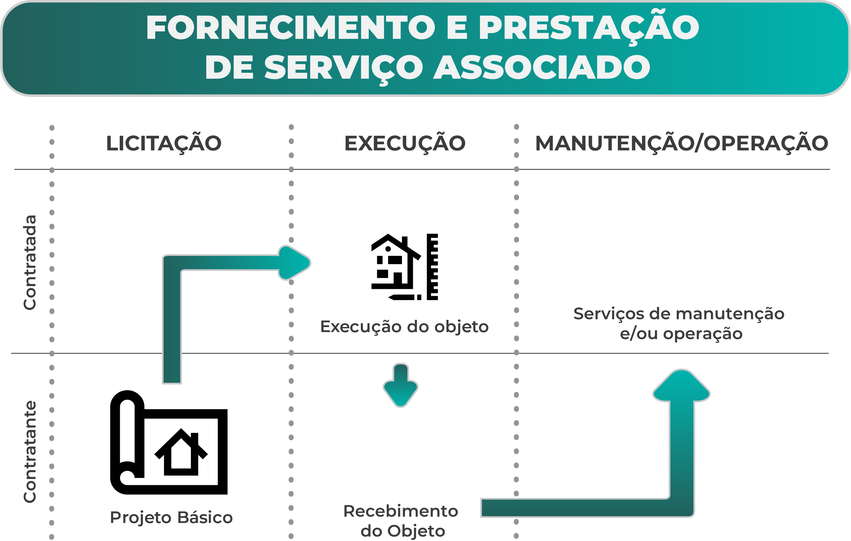


7 – Regime de Execução: Fornecimento e Prestação de Serviço Associado

Slide 9


8 – Procedimento de Manifestação de Interesse - PMI (art. 81)
Iniciativa Privada
Administração Pública
Edital de chamamento público
Estudos, investigações, levantamentos e projetos

Slide 10
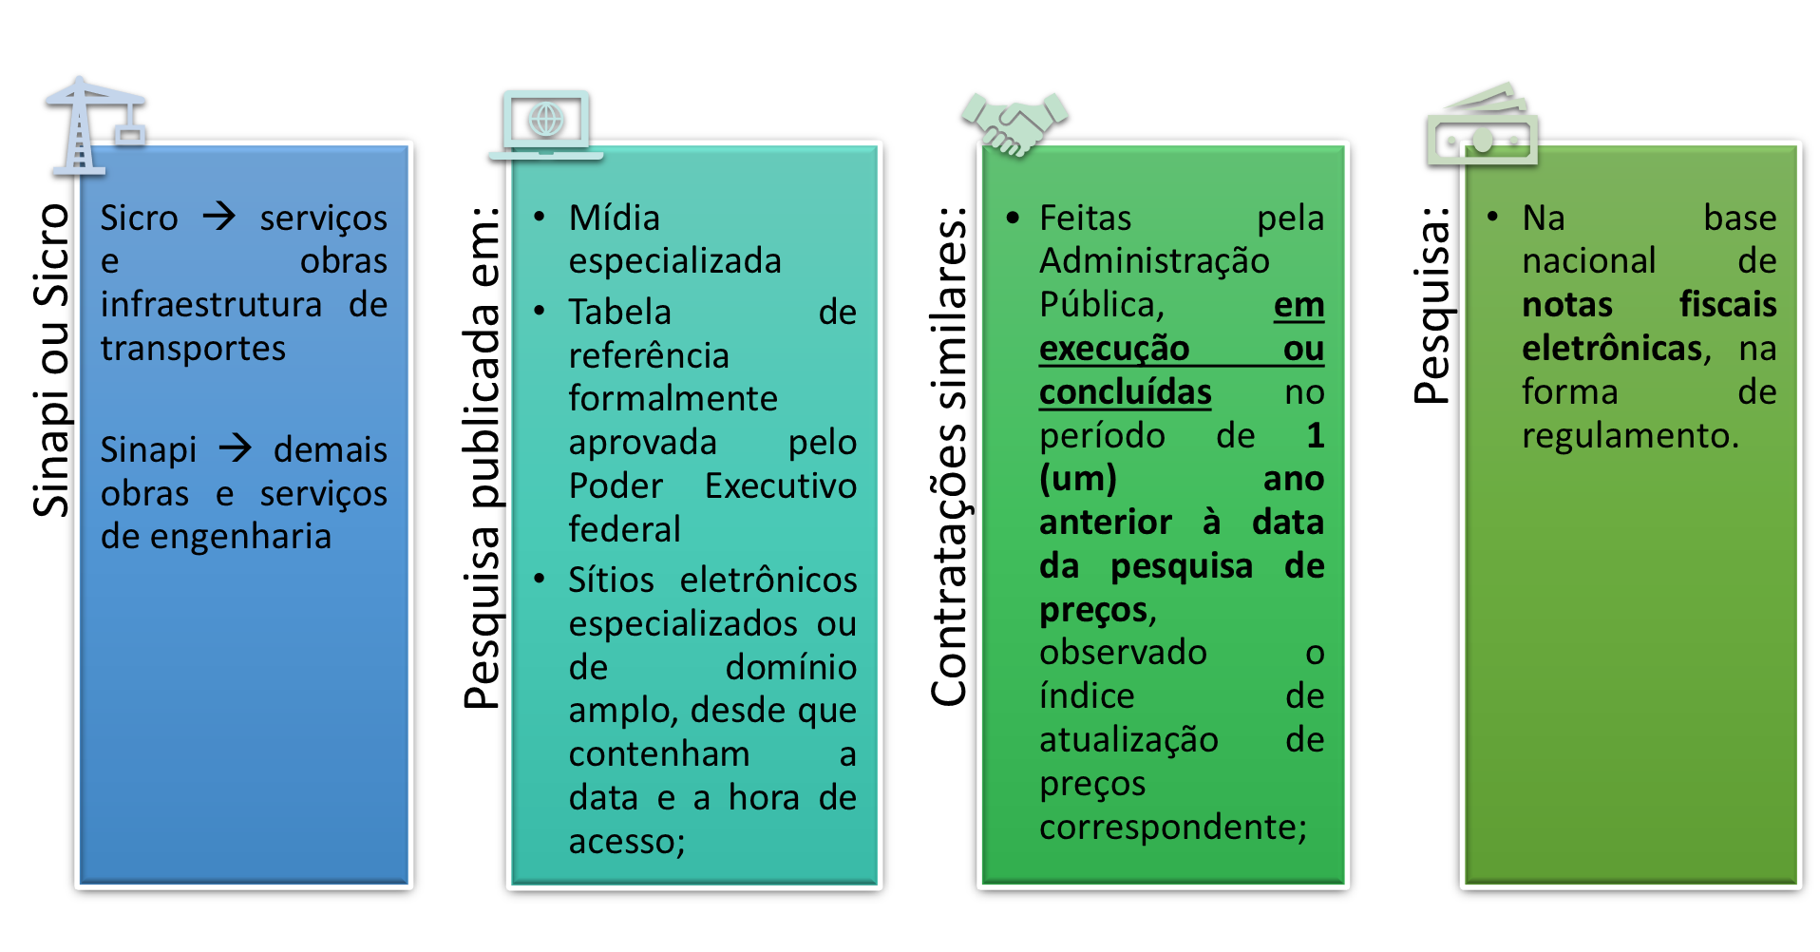
9 – Ordem para obtenção do valor estimado da contratação (art. 23, § 2º ).
1º
2º
3º
4º

Slide 11

10 - Inexequibilidade da proposta (art. 59, § 4º)

Slide 12

Acórdão 465/2024-TCU-Plenário, relator Ministro Augusto Sherman:
9.3. dar ciência [...] que o critério definido no art. 59, § 4º, da Lei 14.133/2021 conduz a uma presunção relativa de inexequibilidade de preços, devendo a Administração dar à licitante a oportunidade de demonstrar a exequibilidade de sua proposta, nos termos do art. 59, § 2º, da mesma lei;
Acórdão 803/2024-TCU-Plenário, relator Ministro Benjamin Zymler:
O critério definido no art. 59, § 4º, da Lei 14.133/2021 conduz a uma presunção relativa de inexequibilidade de preços, sendo possível que a Administração conceda à licitante a oportunidade de demonstrar a exequibilidade da sua proposta, nos termos do art. 59, § 2º, da referida lei.

Slide 13

11 – Orçamento estimado poderá ser sigiloso(art. 24)

Slide 14

12 - Análise do impacto invalidatório para decidir sobre a suspensão ou nulidade do contrato (art.147)

Slide 15




13 - Seguro garantia com cláusula de retomada (step in right)
CONTRATADO/TOMADOR
CONTRATANTE/BENEFICIÁRIO
Contrato para execução de uma obra pública
OU
Contrato de Seguro Garantia
No caso de descumprimento da execução contratual pela contratada:
Cumprimento da obrigação principal ou pagar a importância segurada indicada na apólice
SEGURADORA

Slide 16

14 - Remuneração variável vinculada ao desempenho do contratado (art. 144).

Slide 17

15 - Responsabilidade objetiva pela solidez e pela segurança da obra por um prazo mínimo de 5 anos (art. 140, § 6º).

Slide 18


As obras, afinal de contas, não são um fim em si; mas um instrumento para potencializar a função estatal de cumprir com suas obrigações perante a sociedade.
Min. Valmir Campelo
Obrigado!
Fabrício Mareco
Auditor Federal de Controle Externo
prof.fabriciomareco

